Slide 1


Проект „Music HUB“
Автор: Димитър Колев, 12 клас, ППМГ „Васил Левски“
Ръководите: Венета Тончева

Slide 2
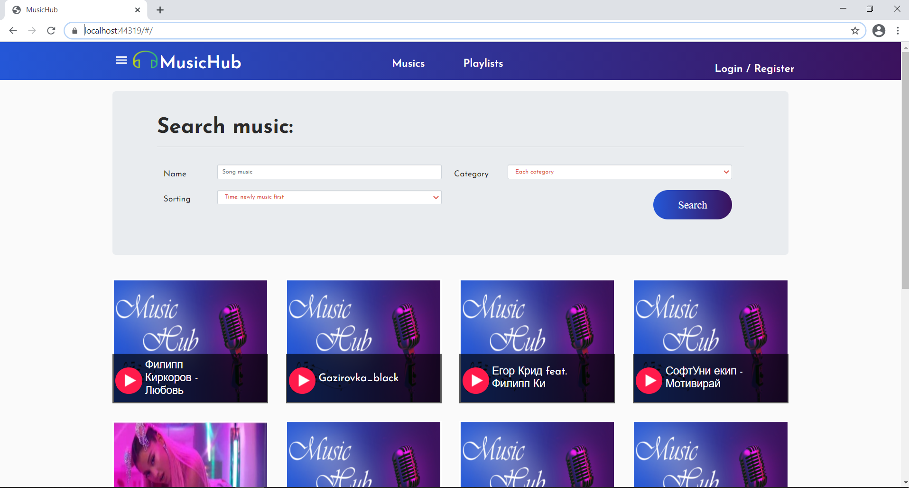
Цели на приложението

Slide 3










Използвани технологии
Visual Studio 2019
ASP.NET CORE - C#
Automapper, SendGrid
Microsoft SQL Server
Entity Framework Core
Swagger
xUnit, MyTested.AspNetCore.Mvc
Angular
Bootstrap
HTML
CSS
TS

Slide 4
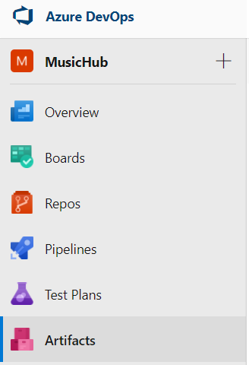

Разработка на проекта
SOLID принципи
Качествен програмен код
Спазване на конвенциите
Асинхронно програмиране
.editorconfig файл
Code reviews
GitHub & Azure DevOps
Production and development environments
Agile методология на работа

Slide 5
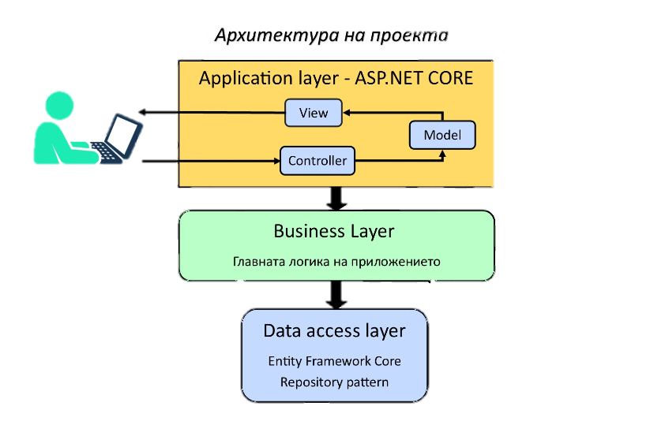
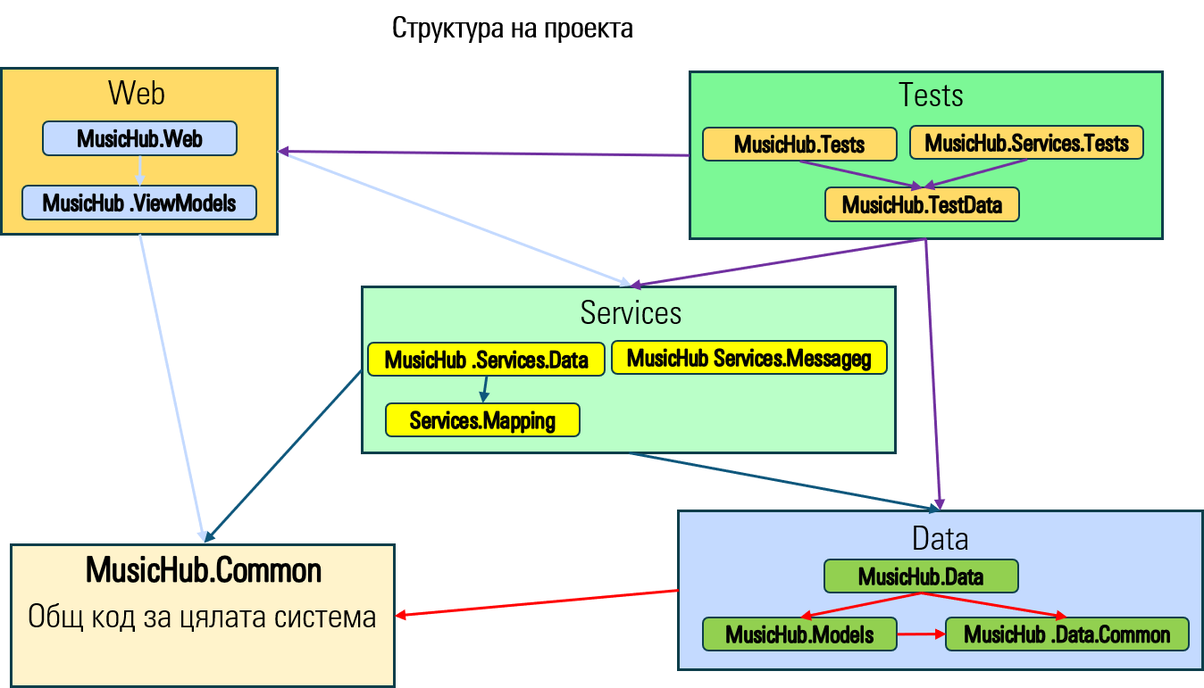
Архитектура на проекта
Структура на проекта
Web
Tests
MusicHub.Web
MusicHub.Tests
MusicHub.Services.Tests
MusicHub .ViewModels
MusicHub.TestData
Services
MusicHub .Services.Data
MusicHub Services.Messageg
Services.Mapping
Data
MusicHub.Common
Общ код за цялата система
MusicHub.Data
MusicHub.Models
MusicHub .Data.Common

Slide 6

Да послушаме музика (Демо)
Тестовите данни са мои любими песни с CC лиценз

Slide 7
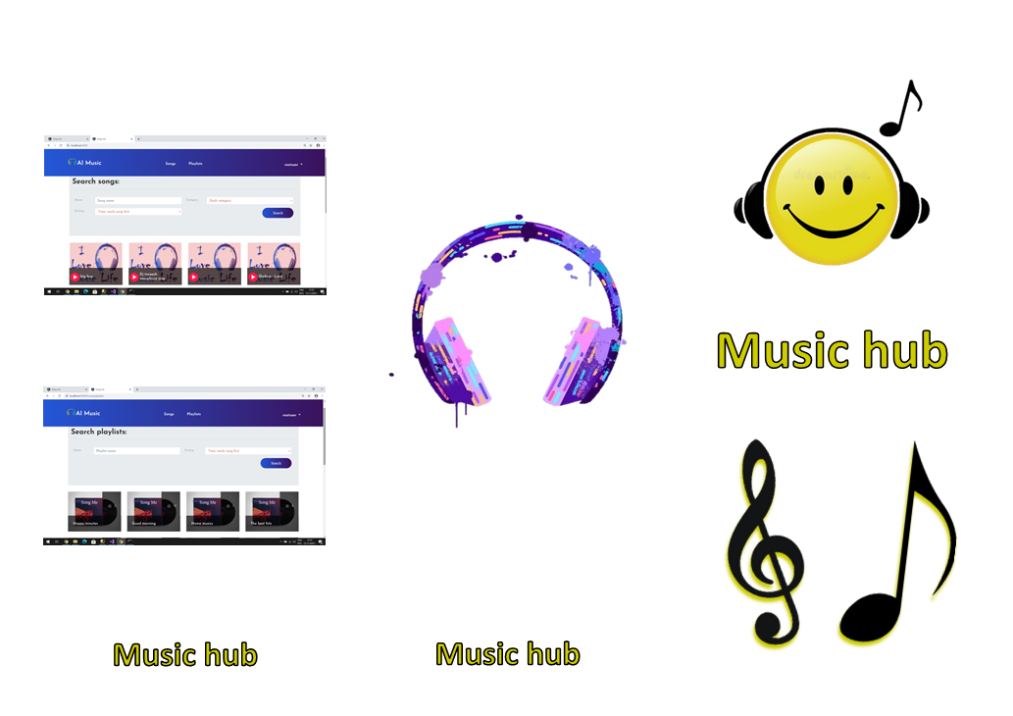
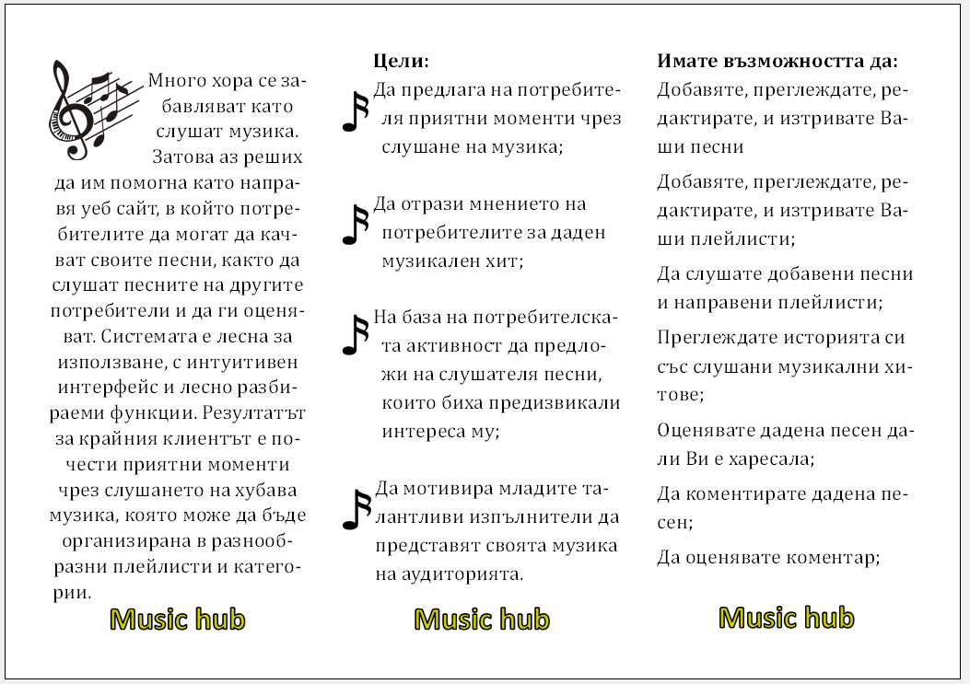
Разпространяване на приложението

Slide 8
Бъдещо развитие
2D, 4D, 8D… filters – музиката да има възможност да стане 2D, 4D, 8D и други
AI filter – музиката да си променя стила
Mobile app
Data analysis – извличане на системни справки
Merch shop – допълнително приложение за продажба на стоки към приложението

Slide 9

Въпрси?
Димитър Колев от ППМГ „Васил Левски“
гр. Смолян

